Slide 1

Принципы SOLID
Применение принципов SOLID при проектировании программного обеспечения
Студент М-ИСиТ-21 Кузин Н.С.

Slide 2
ВВЕДЕНИЕ
Что такое SOLID?
SOLID — аббревиатура пяти ключевых принципов объектно-ориентированного проектирования, ставших стандартом разработки качественного программного обеспечения.
S
O
Single Responsibility
Open / Closed
Разработаны для создания гибкого, масштабируемого и поддерживаемого кода
Помогают избежать технического долга и упростить рефакторинг
Широко применяются в профессиональной разработке ПО
L
I
Liskov Substitution
Interface Segregation
D
Dependency Inversion

Slide 3

ПРИНЦИП 1 ИЗ 5
S — Single Responsibility Principle
Принцип единственной ответственности
Правило
Зачем?
Пример
Класс должен иметь одну причину для изменения — каждый класс отвечает ровно за одну функцию системы.
Изменение одной части системы не ломает другую. Код становится понятнее и проще в поддержке.
Класс User хранит только данные пользователя (имя, email).
Класс UserRepository отвечает за работу с базой данных: сохранение, чтение, удаление записей.
Каждый класс — одна зона ответственности.

Slide 4



ПРИНЦИП 2 ИЗ 5
O — Open/Closed Principle
Принцип открытости/закрытости
Открыт для расширения
Закрыт для модификации
Практика
Поведение класса можно расширять добавлением новых классов-наследников или реализаций интерфейса.
Существующий, проверенный код не трогается. Новая функциональность не ломает старую логику.
Интерфейс Payment реализуется через CreditCardPayment и PayPalPayment без изменения базового кода.

Slide 5
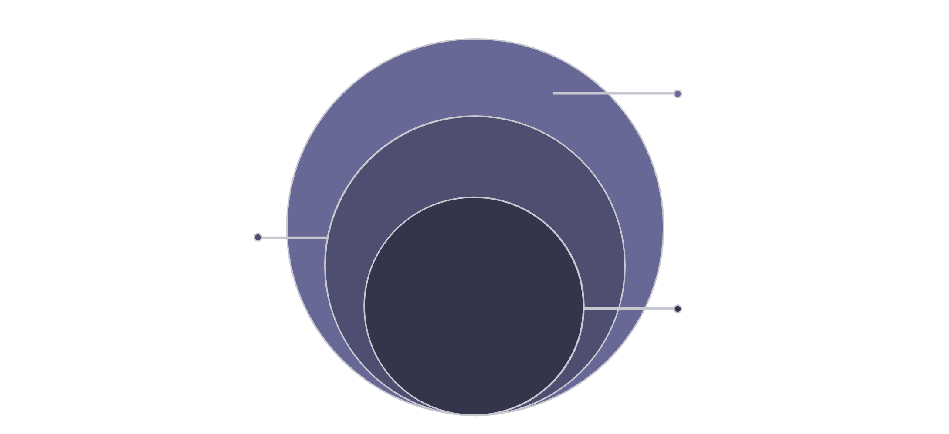

ПРИНЦИП 3 ИЗ 5
L — Liskov Substitution Principle
Принцип подстановки Барбары Лисков
Объекты подклассов должны корректно заменять объекты базовых классов
Подкласс не должен нарушать контракт базового класса
Если код ожидает Shape, он должен одинаково работать с Circle, Rectangle и любой другой реализацией
Замена без поломок
Код, ожидающий Shape, работает одинаково
Подклассы: Circle, Rectangle
Реализуют тот же контракт корректно
Ядро: Контракт Shape
Методы: area(), perimeter()
Нарушение LSP приводит к неожиданным ошибкам и усложняет полиморфизм.

Slide 6
ПРИНЦИП 4 ИЗ 5
I — Interface Segregation Principle
Принцип разделения интерфейсов
Ключевое правило:
Клиенты не должны зависеть от интерфейсов, которые они не используют. Лучше много маленьких специализированных интерфейсов, чем один универсальный.
❌ Плохо
✅ Хорошо
Один «толстый» интерфейс Worker с методами work() и eat().
Роботы вынуждены реализовывать eat(), который им не нужен.
Два специализированных интерфейса: Workable и Eatable.
Каждый класс реализует только то, что ему действительно необходимо.

Slide 7
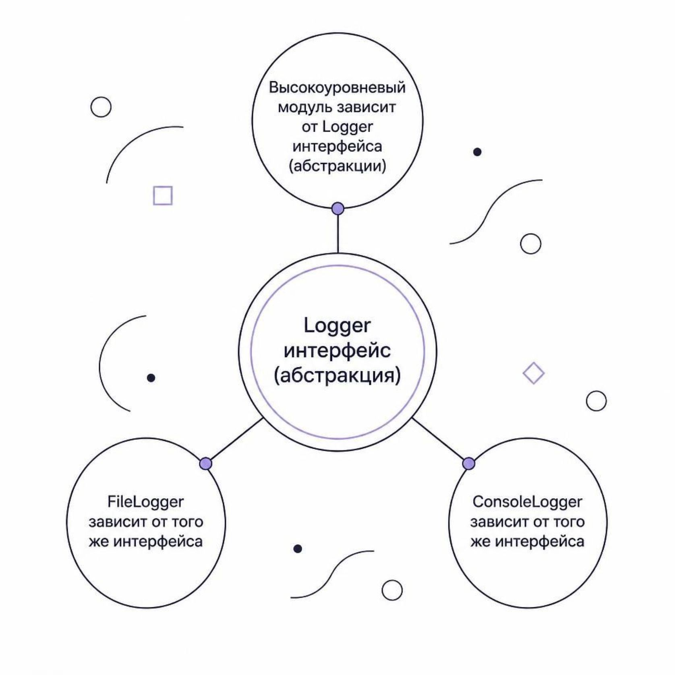
ПРИНЦИП 5 ИЗ 5
D — Dependency Inversion Principle
Принцип инверсии зависимостей
Высокоуровневые модули не зависят от низкоуровневых модулей
Оба типа должны зависеть от абстракций
Абстракции не зависят от деталей — детали зависят от абстракций
Класс зависит от интерфейса Logger, а не от конкретного FileLogger или ConsoleLogger. Реализацию можно подменить в любой момент.

Slide 8




РЕЗУЛЬТАТЫ
Преимущества применения SOLID
Читаемость кода
Тестируемость
Улучшенная читаемость и поддерживаемость — новый разработчик быстро понимает структуру проекта.
Упрощение тестирования и отладки — изолированные классы легко покрывать юнит-тестами.
Слабая связанность
Расширяемость
Снижение связанности между компонентами — изменение одного модуля не разрушает остальные.
Облегчение добавления новых функций без изменения существующего, уже проверенного кода.

Slide 9


Заключение
Практика
Требуется опыт и постепенное применение.
Баланс
SOLID
Фундамент качественного ООП дизайна.
Идеал уступает практической реалистичности.
Фундамент качества
Путь через практику
Баланс — ключ к успеху
SOLID — основа качественного объектно-ориентированного дизайна, которую признаёт всё профессиональное сообщество разработчиков.
Применение этих принципов требует практики и опыта — начинайте с малого и последовательно улучшайте свой код.
Баланс между идеальностью и практичностью — не всегда нужно следовать принципам догматично; важно понимать их цель.

